Slide 1


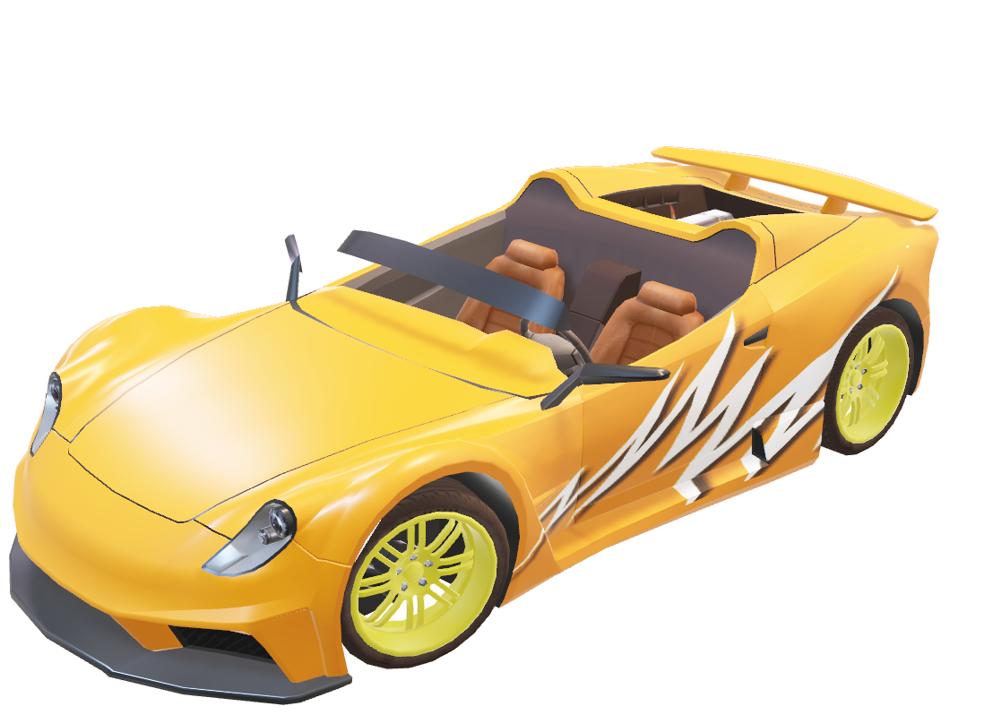
Escola Municipal de Tempo Integral Edson Ferreira Calado
Trabalho de Educação Física
Velocidade na ginástica de condicionamento físico
Alunos (as):
Arthur V.
Anna Lavínia
Caio Antônio
Heloá Cledja
Professora:
Ellen Caroline
Data 26/11/025

Slide 2



Escola Municipal de Tempo Integral Edson Ferreira Calado
O que nós vamos apresentar hoje?
Trabalho de Educação Física
Velocidade na ginástica de condicionamento físico
Alunos (as):
Arthur V.
Anna Lavínia
Caio Antônio
Heloá Cledja
Professora:
Ellen Caroline
Data 26/11/025

Slide 3
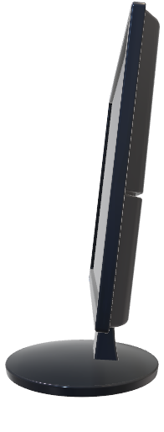


Escola Municipal de Tempo Integral Edson Ferreira Calado
O que nós vamos apresentar hoje?

Slide 4










Escola Municipal de Tempo Integral Edson Ferreira Calado
O que nós vamos apresentar hoje?

Slide 5
Escola Municipal de Tempo Integral Edson Ferreira Calado
1 - O QUE É A VELOCIDADE NA CAPACIDADE FÍSICA

Slide 6
Escola Municipal de Tempo Integral Edson Ferreira Calado
2 – QUAL A IMPORTÂNCIA DA VELOCIDADE NESTE CONTEXTO?

Slide 7
Escola Municipal de Tempo Integral Edson Ferreira Calado
3 – A VELOCIDDADE,
É UMA COISA QUE TODOS TEM IGUALMENTE?

Slide 8
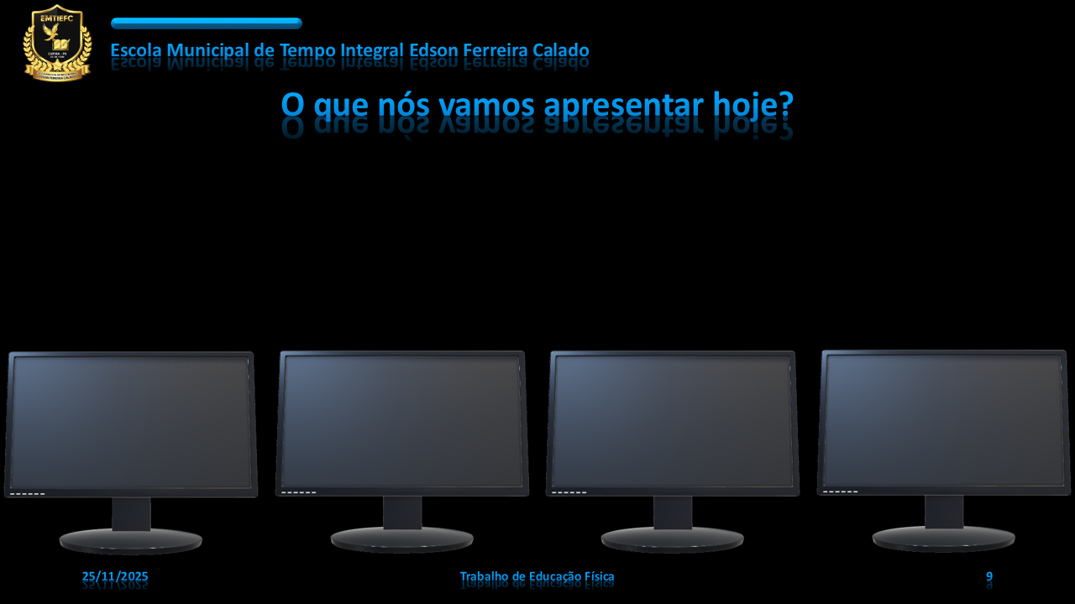
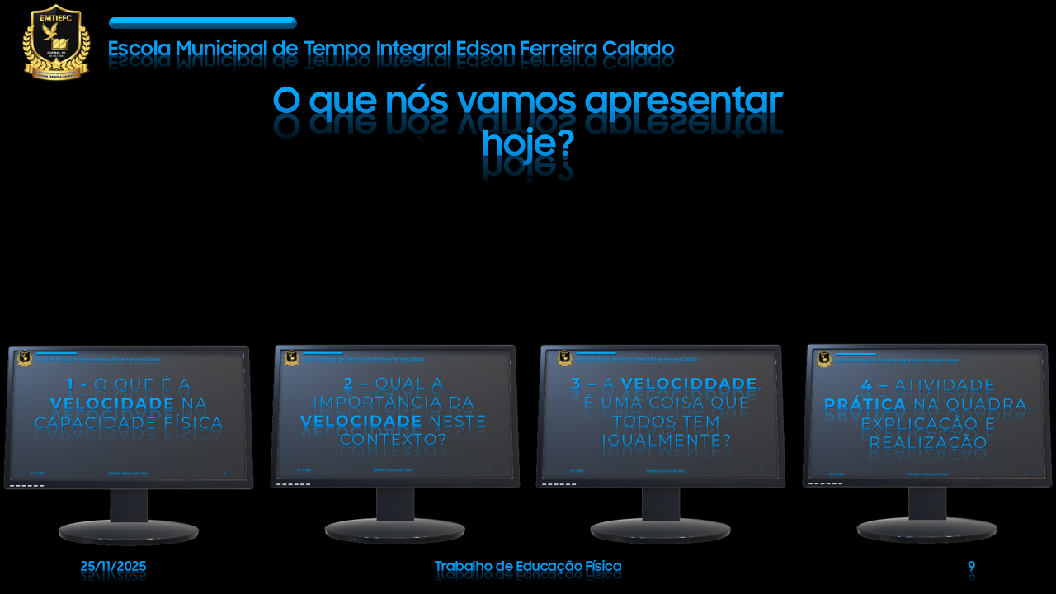
Escola Municipal de Tempo Integral Edson Ferreira Calado
4 – ATIVIDADE PRÁTICA NA QUADRA, EXPLICAÇÃO E REALIZAÇÃO

Slide 9




Escola Municipal de Tempo Integral Edson Ferreira Calado
O que nós vamos apresentar hoje?

Slide 10
Escola Municipal de Tempo Integral Edson Ferreira Calado
O que nós vamos apresentar hoje?

Slide 11
Escola Municipal de Tempo Integral Edson Ferreira Calado
O que nós vamos apresentar hoje?
O QUE É A VELOCIDADE NO CONTEXTO DA CAPACIDADE FÍSICA?
A velocidade, como capacidade física, é a habilidade de realizar movimentos ou uma sequência de movimentos no menor tempo possível. Ela pode ser dividida em velocidade de reação (o tempo de resposta a um estímulo) e velocidade de deslocamento (a rapidez de se mover de um ponto a outro).

Slide 12
Escola Municipal de Tempo Integral Edson Ferreira Calado
O que nós vamos apresentar hoje?
2 – QUAL A IMPORTÂNCIA DA VELOCIDADE NESTE CONTEXTO?
A velocidade é uma capacidade física fundamental que oferece vantagens competitivas no esporte (eficiência, potência e agilidade) e contribui significativamente para a segurança e qualidade de vida no dia a dia (reação rápida, autonomia e saúde cognitiva).

Slide 13
Escola Municipal de Tempo Integral Edson Ferreira Calado
O que nós vamos apresentar hoje?
A VELOCIDDADE, É UMA COISA QUE TODOS TEM IGUALMENTE?
A velocidade não é igual para todos; ela varia enormemente.
Fatores como tipo de objeto, meio de propagação e condições físicas individuais determinam a velocidade. A única velocidade constante e universalmente igual é a da luz no vácuo.

Slide 14

Escola Municipal de Tempo Integral Edson Ferreira Calado
O que nós vamos apresentar hoje?
A VELOCIDDADE, É UMA COISA QUE TODOS TEM IGUALMENTE?
O Efeito Stroop é um fenômeno em que a resposta de um indivíduo é dificultada pela presença de informações conflitantes. No teste clássico, o cérebro tem dificuldade em nomear a cor da tinta em que uma palavra está escrita quando a palavra em si é o nome de uma cor diferente (por exemplo, a palavra "AZUL" impressa na cor vermelha). Esse efeito demonstra a interferência entre a leitura automática da palavra e a tarefa de nomear a cor, pois o cérebro precisa inibir a leitura para responder corretamente à cor da tinta.

Slide 15


